Slide 1
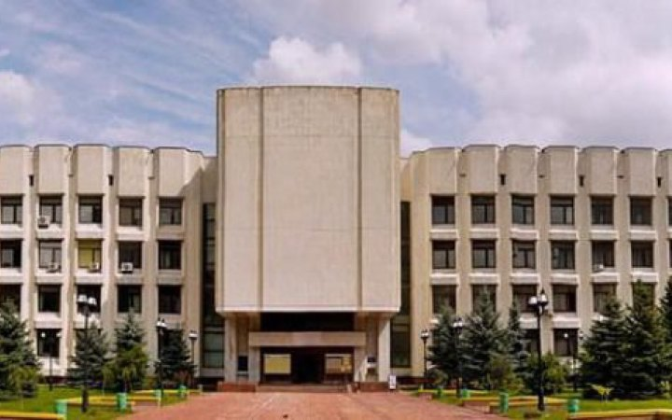

НАВЧАЛЬНО-НАУКОВИЙ
ІНСТИТУТ ЖУРНАЛІСТИКИ
НАУКОВА ШКОЛА
«ТЕОРІЯ ТА ІСТОРІЯ СОЦІАЛЬНИХ КОМУНІКАЦІЙ»

Slide 2










НАПРЯМИ НАУКОВИХ ДОСЛІДЖЕНЬ:
Соціальні комунікації як інструмент людської інженерії
Проєктування комунікаційних середовищ: методологія, технології, практика
Онлайн-медіа: контент, технології, інновації
Актуальні проблеми сучасної реклами та PR
Лінгвокомунікаційні характеристики медіадискурсу
Телебачення і радіомовлення як медіаконцепти сучасного інформаційного простору
Аудіовізуальні медіа та мистецтва як основа сучасної екранної комунікації та культури
РІЗУН
Володимир Володимирович,
доктор філологічних наук, професор,
завідувач кафедри соціальних комунікацій

Slide 3
КОНЦЕПЦІЯ ЗАСНОВНИКІВ НАУКОВОЇ ШКОЛИ
Наукова школа Навчально-наукового інституту журналістики була заснована у 2000 році Вченою радою Київського національного університету імені Тараса Шевченка як наукова школа з журналістикознавства та теорії масової комунікації. У 2013 році наукову школу було перейменовано на «Теорія та історія соціальних комунікацій».
Основним концептом наукової школи було і є уявлення про комунікацію як опосередковане медіями спілкування у соціумі. Саме цей, медійний аспект комунікації ліг в основу усіх досліджень, що проводилися і проводяться ученими нашої наукової школи. Усі дослідження методологічно мають відповідати таким вимогам:
будь-які досліджувані явища розглядаються у контексті комунікаційному, де є аудіовізуальні інструменти, знаряддя комуніканта як професійного мовця, що спрямовує свій вплив на комуніката – соціум;
цей вплив проявляється у вигляді різних медіаефектів.
Такий науковий підхід отримав назву соціальнокомунікаційного підходу.
.

Slide 4
«ТЕОРІЯ ТА ІСТОРІЯ СОЦІАЛЬНИХ КОМУНІКАЦІЙ»
НАУКОВИЙ НАПРЯМ: «Суспільні науки»
КЕРІВНИК НАУКОВОЇ ШКОЛИ: Різун Володимир Володимирович
НАЙБІЛЬШ ВАГОМІ РЕЗУЛЬТАТИ НАУКОВЦІВ ШКОЛИ
ПРОЄКТИ/ГРАНТИ
3/2
ПІДГОТОВКА ЗДОБУВАЧІВ ВИЩОЇ ОСВІТИ -16
ДОКТОРІВ НАУК - 2
КАНДИДАТІВ НАУК - 0
ДОКТОРІВ ФІЛОСОФІЇ – 14
ПУБЛІКАЦІЙНА АКТИВНІСТЬ
ЗАГАЛЬНА КІЛЬКІСТЬ ПУБЛІКАЦІЙ - 327
СТАТТІ - 303 , з них входять до баз даних Scopus, Web of Science – 134
МОНОГРАФІЙ -14
КВАЛІФІКАЦІЙНИЙ СКЛАД
ДОКТОРІВ НАУК - 23
КАНДИДАТІВ НАУК - 34
ДОКТОРІВ ФІЛОСОФІЇ/ АСПІРАНТІВ
– 12 / 30
ЗАЛУЧЕННЯ МАГІСТРІВ - 15
УСЬОГО
ПІДРУЧНИКІВ/
ПОСІБНИКІВ/ НАВЧ. МАТ. - 10
ПАТЕНТИ - 0
КОНФЕРЕНЦІЇ (ініційовані) 19/
ВИСТАВКИ -5

Slide 5

ОСНОВНІ ПРІОРИТЕТНІ ТЕМАТИЧНІ НАПРЯМКИ ДЛЯ НАУКОВОЇ ШКОЛИ:
Соціальні комунікації як інструмент людської інженерії
Проєктування комунікаційних середовищ: методологія, технології, практика
ПЕРСПЕКТИВИ РОЗВИТКУ НА НАСТУПНІ 5 РОКІВ:
СТРАТЕГІЯ ПОПУЛЯРИЗАЦІЇ НАУКОВОЇ ШКОЛИ: (публікаційна активність, підвищення індексу цитувань, співпраця з міжнародними партнерами _ вітчизняні та міжнародні проєкти, угоди, гранти, обмін досвідом, створення інтернет платформ)
Використання наукових мереж, таких як ResearchGate, GoogleScholar, Academia.edu.
Поширення інформації про результати досліджень через LinkedIn.
Участь у грантових програмах.
Створення міжуніверситетських груп за науковими інтересами.
ЗАЛУЧЕННЯ МОЛОДИХ ВЧЕНИХ: (виконання магістерських, кандидатських, докторських дисертацій, стажування, обмін досвідом, стипендіальні програми)
Залучення студентів магістерських програм до кафедральних досліджень.
Розподіл аспірантів за напрямками наукових досліджень.

